Slide 1
“互联网+”时代如何保护版权（上）
李顺德 中国社会科学院法学研究所研究员

Slide 2
目 录
Contents
一、“互联网+”、创新2.0、互联网2.0
二、网络技术发展给版权保护带来的机遇和挑战
三、加强版权运用和保护，促进创新驱动发展

Slide 3
1
“互联网+”、创新2.0、互联网2.0

Slide 4
（一）“互联网+” 的概念及特征
“互联网+”的概念：
“互联网+”是把互联网的创新成果与经济社会各领域深度融合，推动技术进步、效率提升和组织变革，提升实体经济创新力和生产力，形成更广泛的以互联网为基础设施和创新要素的经济社会发展新形态。
——《国务院关于积极推进“互联网+”行动的指导意见》 （国发〔2015〕40号）

Slide 5
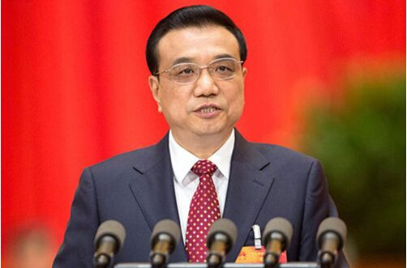
制定“互联网+”行动计划，推动移动互联网、云计算、大数据、物联网等与现代制造业结合，促进电子商务、工业互联网和互联网金融健康发展，引导互联网企业拓展国际市场。

Slide 6
“互联网+”是指充分发挥互联网在生产要素配置中的优化和集成作用，将互联网的创新成果深度融合于经济社会各领域中，以提升实体经济的创新力和生产力并形成更广泛的以互联网为基础设施和实现工具的经济发展新形态。

Slide 7
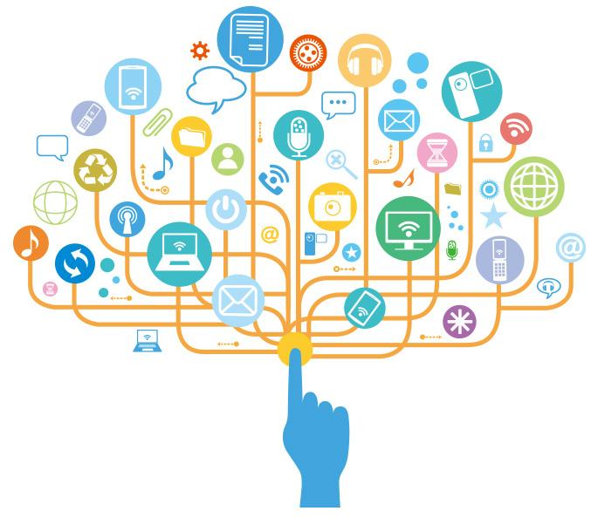
“互联网+”被认为是创新2.0下的互联网发展的新形态、新业态，是知识社会创新2.0推动下的经济社会发展新形态的演进。

Slide 8
“互联网+”的特征：
连接一切
跨界融合
尊重人性
重塑结构
创新驱动
开放生态
法治经济

Slide 9
“互联网+”是建立在以市场经济为基础的法治经济之上的。其更加注重对创新的法律保护，增加了对知识产权的保护范围，使世界上对虚拟经济的法律保护更加趋向于共通。

Slide 10
“互联网+”行动计划将重点促进以云计算、物联网、大数据为代表的新一代信息技术与现代制造业、生产性服务业等的融合创新，进一步发展壮大新兴业态并打造新的产业增长点，为大众创业、万众创新提供环境，为产业智能化提供支撑，增强新的经济发展动力，促进国民经济提质、增效、升级。

Slide 11
“互联网+”已经全面应用到第三产业，形成了诸如互联网金融、互联网交通、互联网医疗、互联网教育等新业态。目前正在向第一和第二产业渗透。

Slide 12
（二）创新2.0的概念
创新2.0
创新1.0以技术为出发点，完全围绕技术进行创新。创新2.0是以用户为中心、以社会实践为舞台、以共同创新和开放创新为特点的用户参与的创新。

Slide 13
同过去技术人员、科研院所的技术创新不同，创新2.0以用户为中心，即以技术创新成果的使用者为核心，进行产学研共同参与的创新活动。

Slide 14
（三）互联网2.0和互联网3.0的概念及特征
互联网2.0的概念：
互联网2.0
互联网1.0是以数据为核心的网络，围绕数据进行相关活动。互联网2.0以人为出发点，围绕着人而非单纯数据进行相关活动。

Slide 15
互联网1.0是由网站雇员主导生成内容的互联网。

Slide 16
互联网2.0是由用户主导生成内容的互联网。

Slide 17
互联网2.0的特征：
用户参与网站内容制造
互联网1.0网站单向发布信息，互联网2.0网站的内容通常是用户发布的，例如博客网站就是典型的用户创造内容。

Slide 18
更加注重
交互性
在发布内容过程中，用户不仅可以与网络服务器交互，也可以与不同用户及不同网站交互。

Slide 19
用户分享
信息方便
在互联网2.0模式下，用户可以不受时间和地域的限制分享各种信息。用户可以得到自己需要的信息也可以发布自己的观点。

Slide 20
互联网2.0 可读可写，可以通过编辑博客（BLOG）、简易信息聚合（RSS）、百科全书（Wiki）、网摘、社会网络（SNS）、P2P、即时信息（IM）等多种方式交换信息。
信息传播、交换多样化

Slide 21
用户参与
互联网2.0的产生，让人们可以更多地参与到互联网的创造劳动中，特别是内容的创造。

Slide 22
单一平台
现有的互联网2.0通常的应用场景是单一的平台。

Slide 23
互联网2.0是一个过渡，而不是最终理想状态。要想使其更加理想化，必须向互联网3.0发展。

Slide 24
互联网3.0的概念：
互联网3.0
互联网3.0是由业内人员制造出来的概念，通常是指网站内的信息能通过第三方信息平台同时和多家网站的信息进行整合使用。用户在互联网上拥有自己的数据，并能在不同网站上使用，同时基于互联网浏览器即可实现复杂系统程序的系统功能。用户数据审计后可同步于网络。其典型代表是电子商务、虚拟货币和在线游戏。

Slide 25
互联网1.0的本质是联合，即网与网之间发生协动。
互联网2.0的本质是互动，即交互式互动。
互联网3.0的本质是聚合，即把不同网站、资源、信息有效地进行组织整合。

Slide 26
2
网络技术发展给版权保护
带来的机遇和挑战

Slide 27
（一）网络技术的发展阶段
网 络 技 术
首先是网络技术的产生和萌芽阶段。然后基于网络技术，形成了网络。这些网络规模比较小，且呈现封闭的特征，经过发展形成了跨国的国际性网络。

Slide 28
网 络 平 台
在网络技术发展的基础上，出现了各种不同规模的网络平台。这些平台在物理结构和内容类别上具有差异性，为网络服务提供了支撑。

Slide 29
网 络 产 业
围绕着网络技术、网络平台的发展需要，逐渐形成了不同类型的网络产业，对社会生活具有突出作用。

Slide 30
网 络 经 济
网络经济是知识经济时代的重要组成部分。随着网络技术的升级、网络平台的发展及网络产业的升级，网络经济应运而生。

Slide 31
网 络 环 境
在上述条件的基础上，网络环境作为重要依托的作用不断显现。网络环境既包括经济环境，也包括社会环境，是一个综合性的概念。

